Slide 1
Тренажёр
«Спряжение глагола»

Slide 2
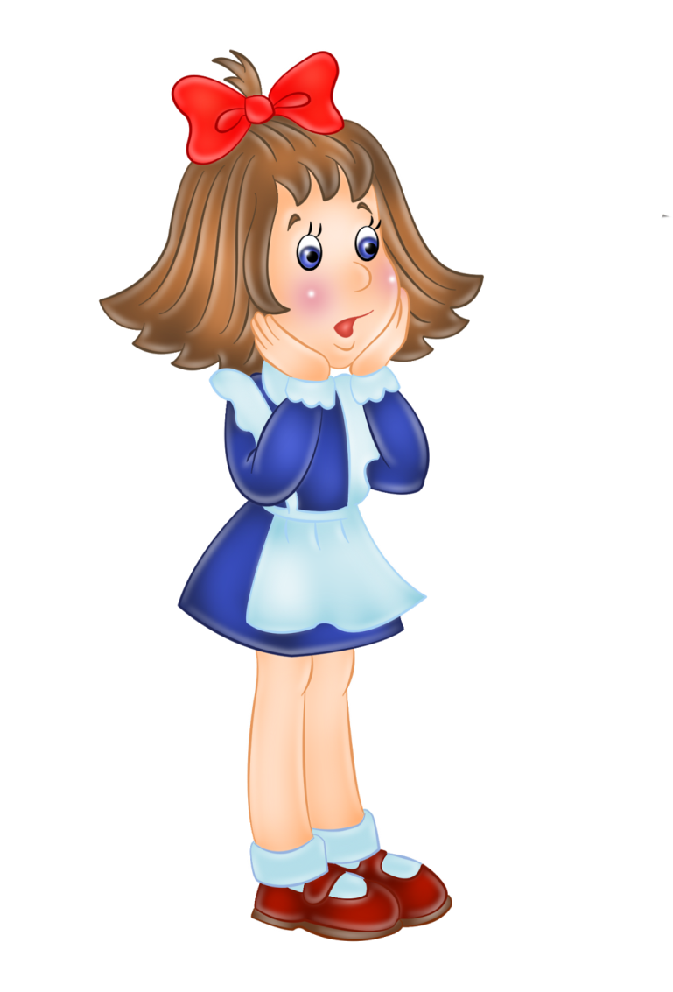
Определи спряжение глаголов
1 спряжение
Мечта…шь
1 спряжение
2 спряжение
2 спряжение
2 спряжение
1 спряжение
Посад…м
2 спряжение
1 спряжение
2 спряжение
Леп…те
Проверка

Slide 3
Определи спряжение глаголов
2 спряжение
Гон…шь
1 спряжение
2 спряжение
2 спряжение
2 спряжение
1 спряжение
Стро…те
1 спряжение
1 спряжение
2 спряжение
Обеща…шь
Проверка

Slide 4
Определи спряжение глаголов
1 спряжение
Куша…м
1 спряжение
2 спряжение
2 спряжение
2 спряжение
1 спряжение
Смотр…шь
2 спряжение
1 спряжение
2 спряжение
Вар…те
Проверка

Slide 5
Определи спряжение глаголов
1 спряжение
Наблюда…т
1 спряжение
2 спряжение
2 спряжение
2 спряжение
1 спряжение
Вид…шь
1 спряжение
1 спряжение
2 спряжение
Встреча…м
Проверка

Slide 6
Определи спряжение глаголов
1 спряжение
Пригрева…т
1 спряжение
2 спряжение
2 спряжение
2 спряжение
1 спряжение
Порт…шь
2 спряжение
1 спряжение
2 спряжение
Гон…те
Проверка

Slide 7
Определи спряжение глаголов
2 спряжение
Люб…те
1 спряжение
2 спряжение
2 спряжение
2 спряжение
1 спряжение
Свет…шь
1 спряжение
1 спряжение
2 спряжение
Наступа…т
Проверка

Slide 8
Определи спряжение глаголов
2 спряжение
Готов…шь
1 спряжение
2 спряжение
2 спряжение
2 спряжение
1 спряжение
Держ…те
1 спряжение
1 спряжение
2 спряжение
Стел…т
Проверка

Slide 9
Определи спряжение глаголов
1 спряжение
Игра…шь
1 спряжение
2 спряжение
2 спряжение
2 спряжение
1 спряжение
Завис…шь
1 спряжение
1 спряжение
2 спряжение
Ката…те
Проверка

Slide 10
Определи спряжение глаголов
1 спряжение
Обеда…м
1 спряжение
2 спряжение
2 спряжение
2 спряжение
1 спряжение
Дыш…шь
2 спряжение
1 спряжение
2 спряжение
Ненавид…шь
Проверка

Slide 11
Определи спряжение глаголов
2 спряжение
Тревож…м
1 спряжение
2 спряжение
1 спряжение
2 спряжение
1 спряжение
Разруша…шь
2 спряжение
1 спряжение
2 спряжение
Завис…шь
Проверка

